Slide 1
DESENVOLVIMENTO APLICAÇÃO WEB – FRONT END
Client Connection

Slide 2
EIXO 2: GRUPO 3|TURMA 1
Carlos Roberto Teixeira
Emerson Alves dos Santos
Gabriel Bispo
Paula Milanes
Nilce Alves
Vinícius Almeida

Slide 3
Problema
1. Resolver a dificuldade de controlar uma carteira de clientes, através de um cadastro descomplicado e de fácil manutenção e visando melhores resultados.
2. Resolver a dificuldade de um cliente que procura serviços e produtos do seu interesse e que possa interagir com a carteira de clientes de um empreendedor cadastrado no site de Gestão de Clientes.

Slide 4
Objetivo
Criar um sistema de dados de clientes e empreendedores visando a gestão do negócio e satisfação do cliente.
Público Alvo
Pequenos empreendedores e profissionais autônomos;

Slide 5
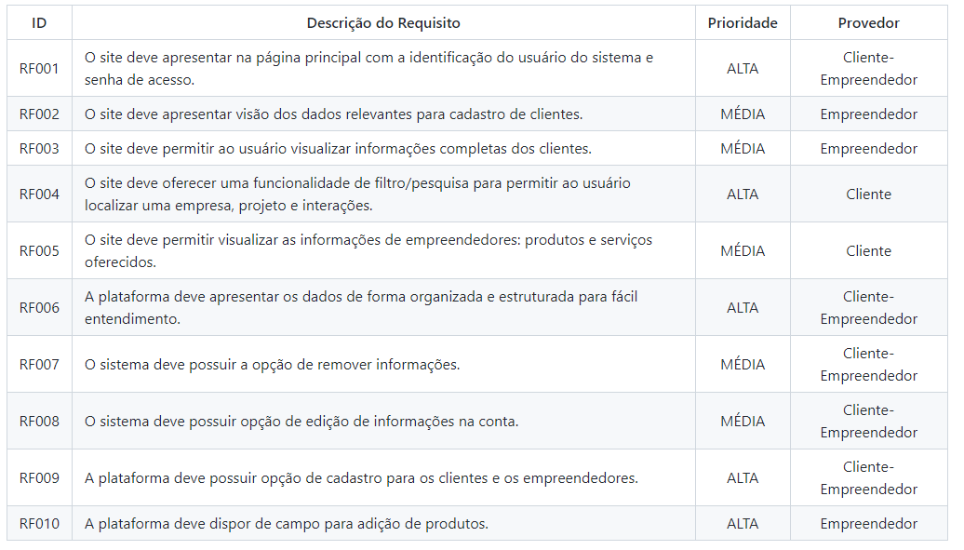
Requisitos Funcionais:

Slide 6
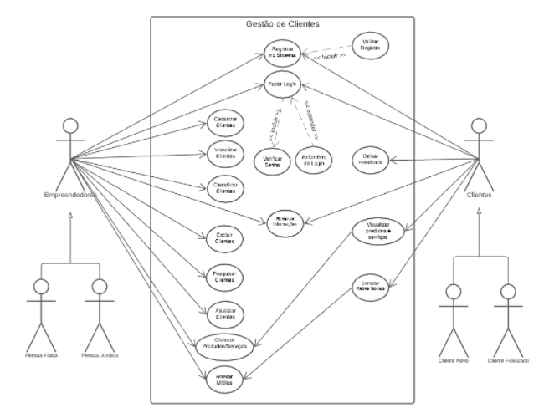
Diagrama de Casos de Uso

Slide 7
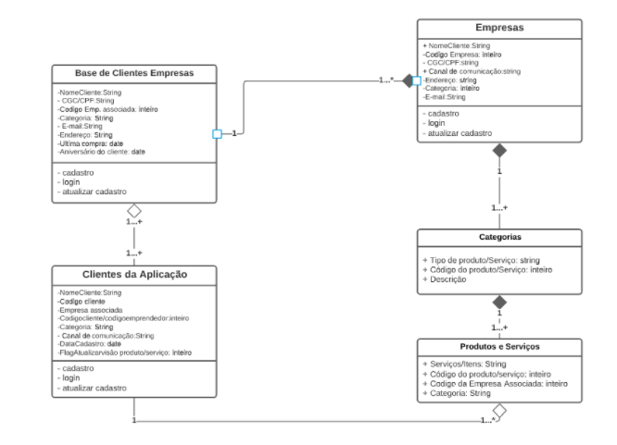
Diagrama de Classe

Slide 8
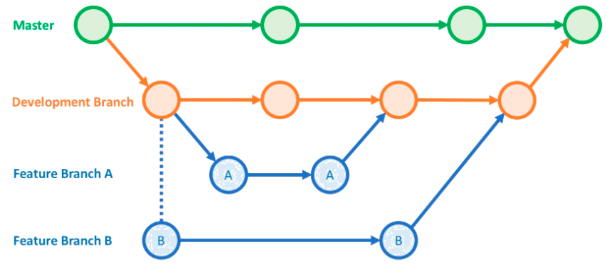
Gestão Código Fonte
Para gestão do código fonte do software desenvolvido pela equipe, o grupo utiliza um processo mostrado na figura, as manutenções no código são realizadas em Branches separadas e depois entram em uma Branch de DEV e depois Merge com a Master.

Slide 9
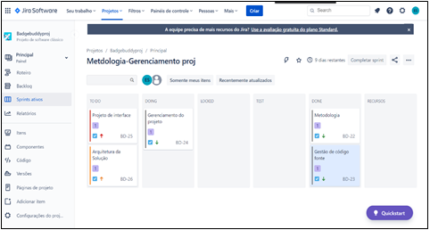
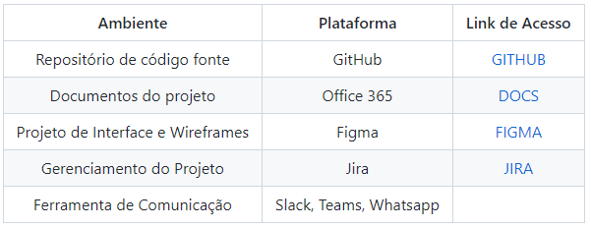
Gerenciamento do Projeto e Ferramentas

Slide 10
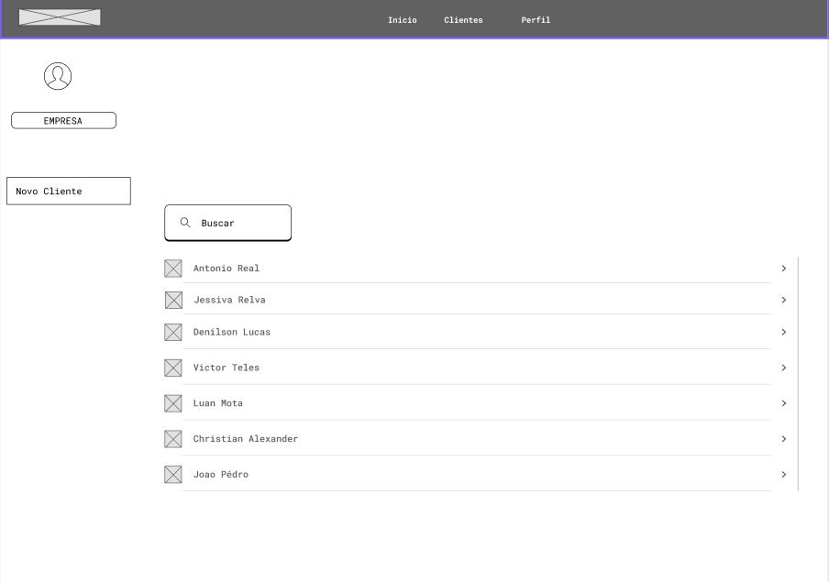
Wireframes

Slide 11
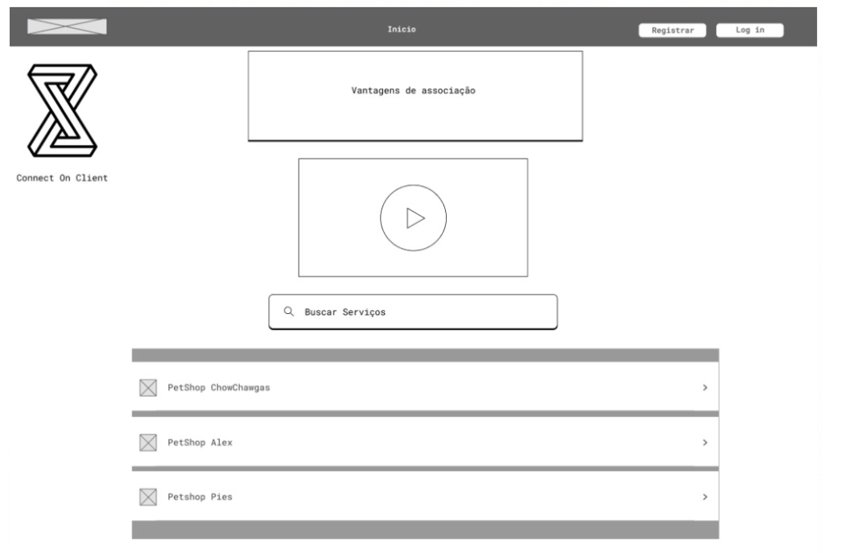
Wireframes

Slide 12
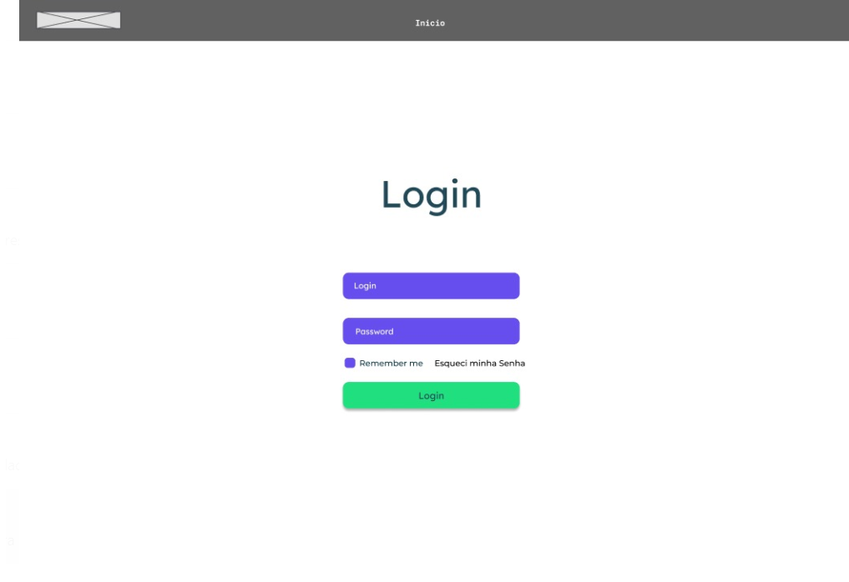

Slide 13
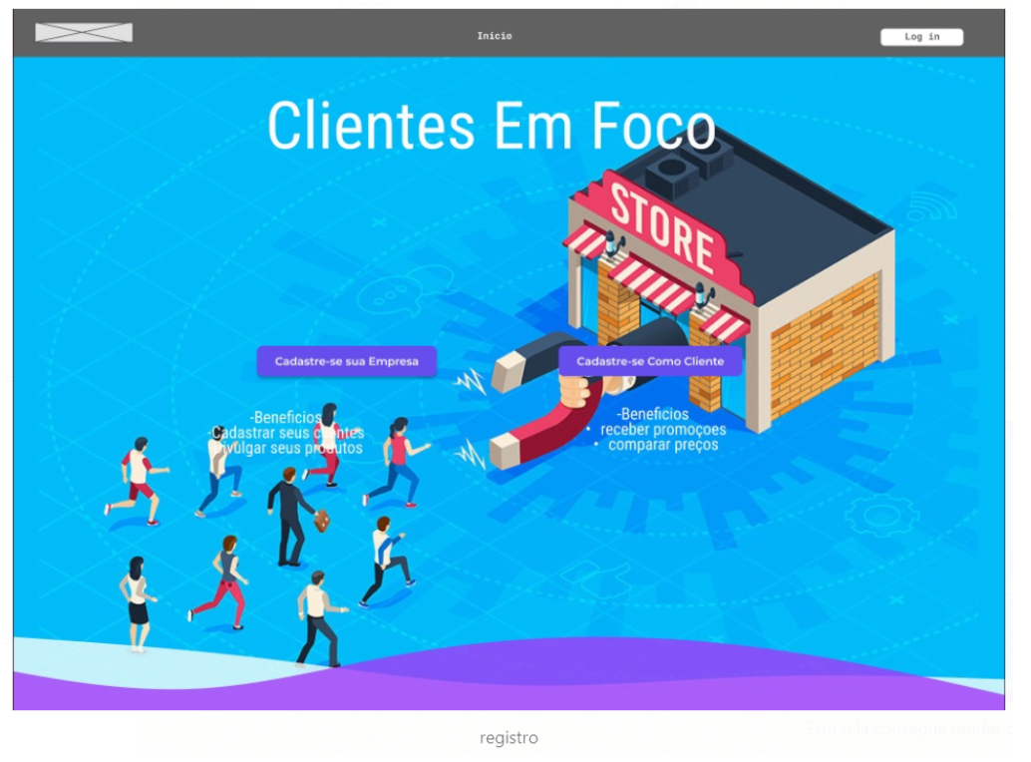

Slide 14
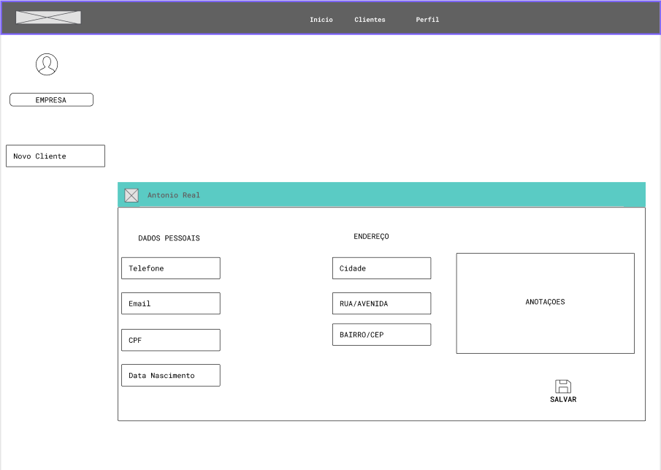

Slide 16
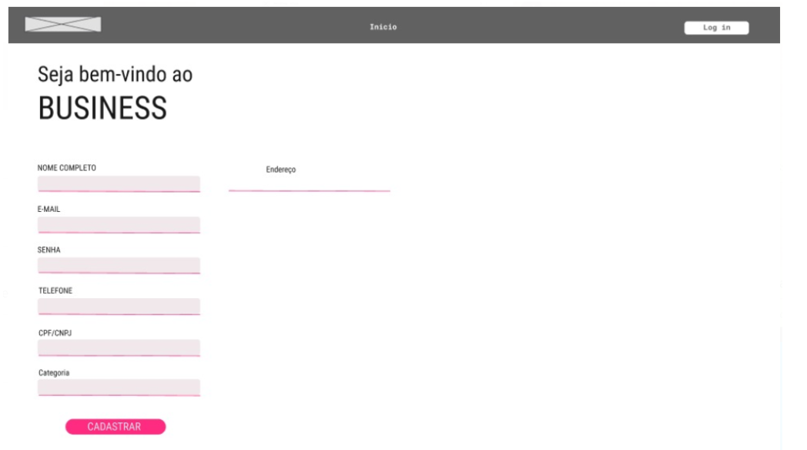

Slide 17
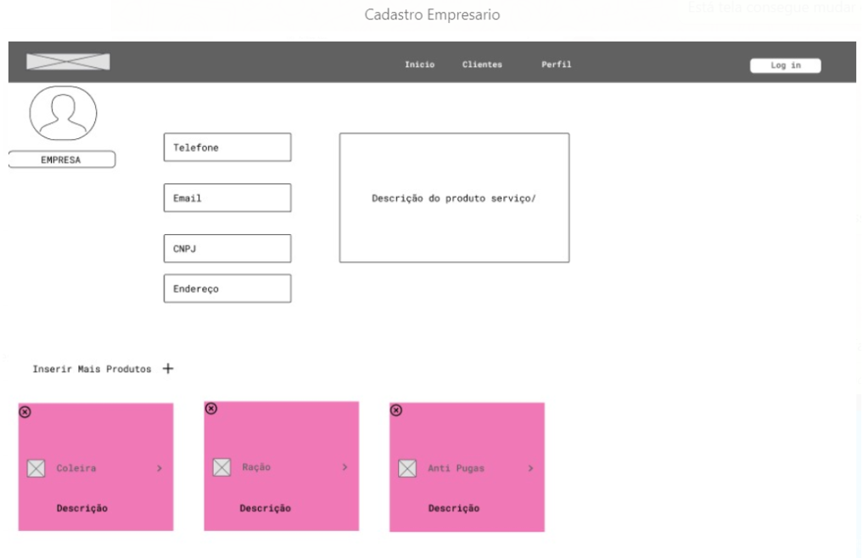

Slide 18
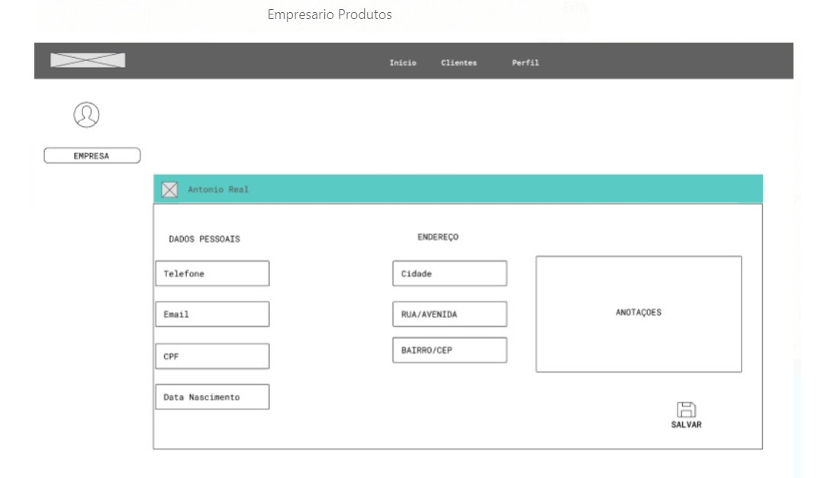

Slide 19
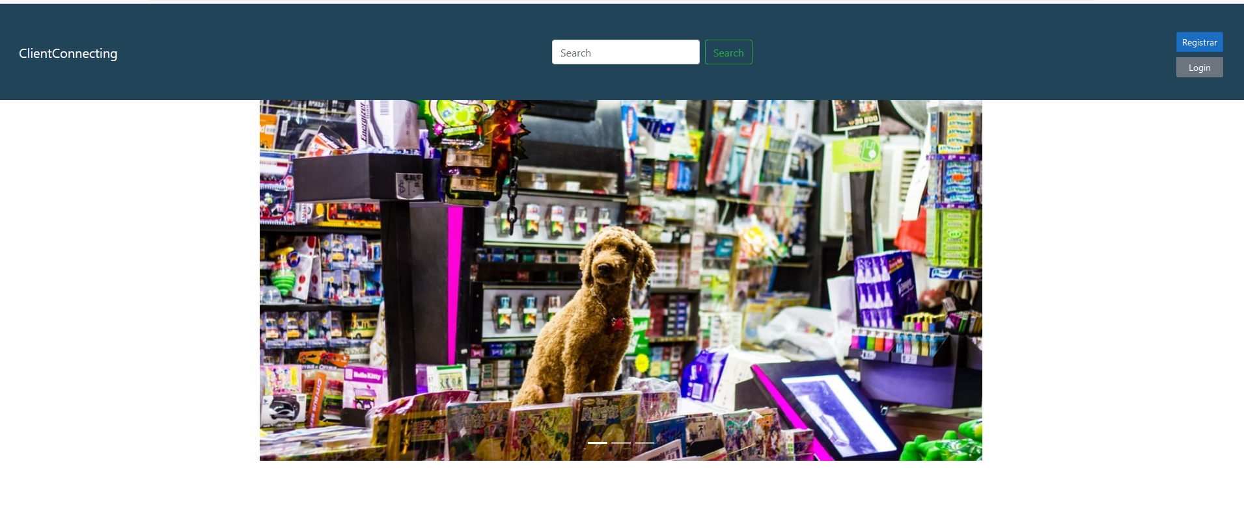
Desenvolvimento realizado:

Slide 20
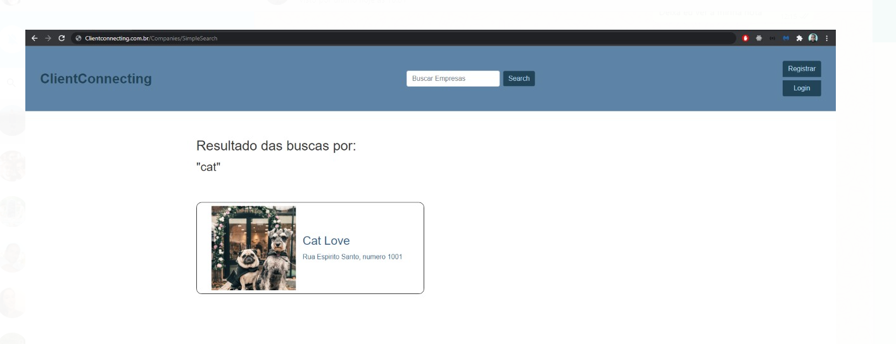

Slide 21
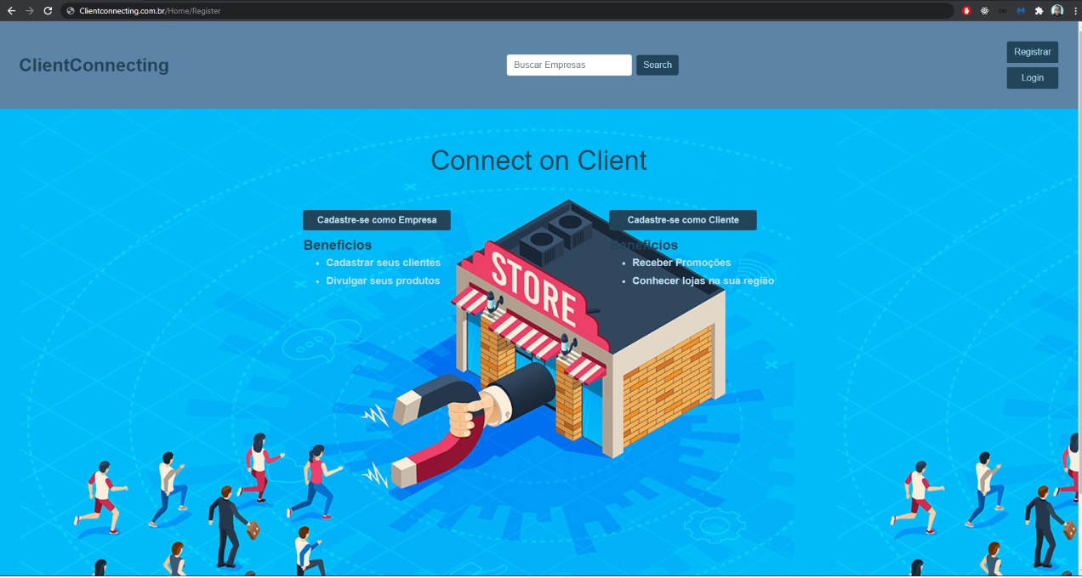

Slide 22
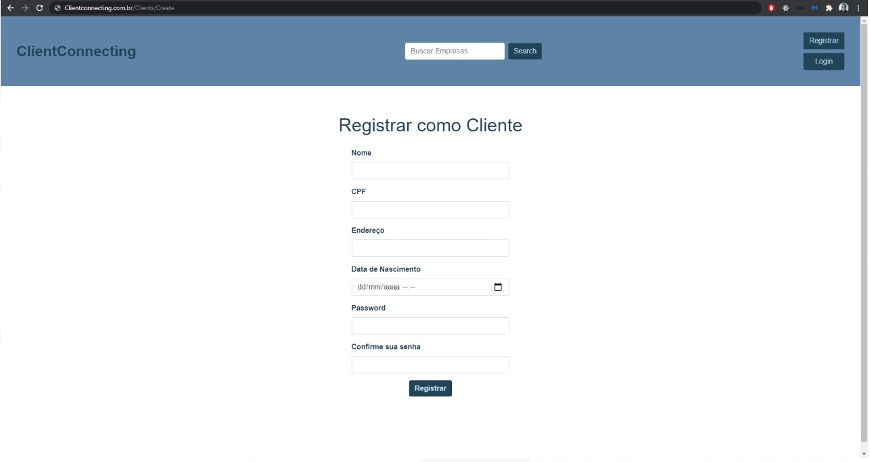

Slide 23
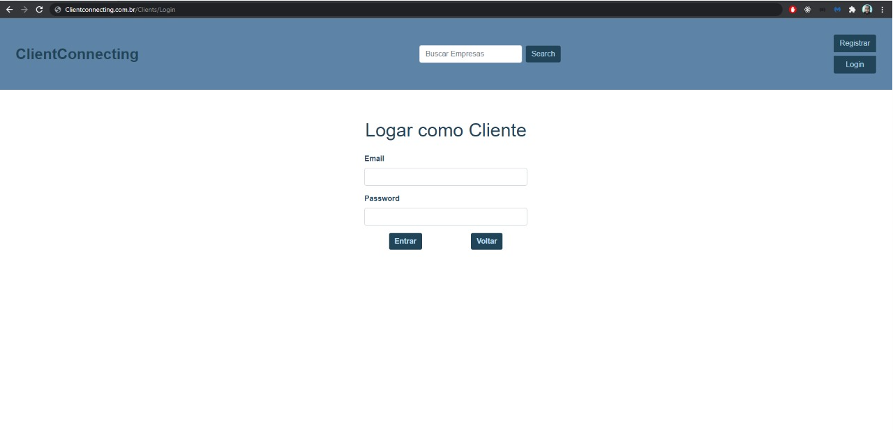

Slide 24
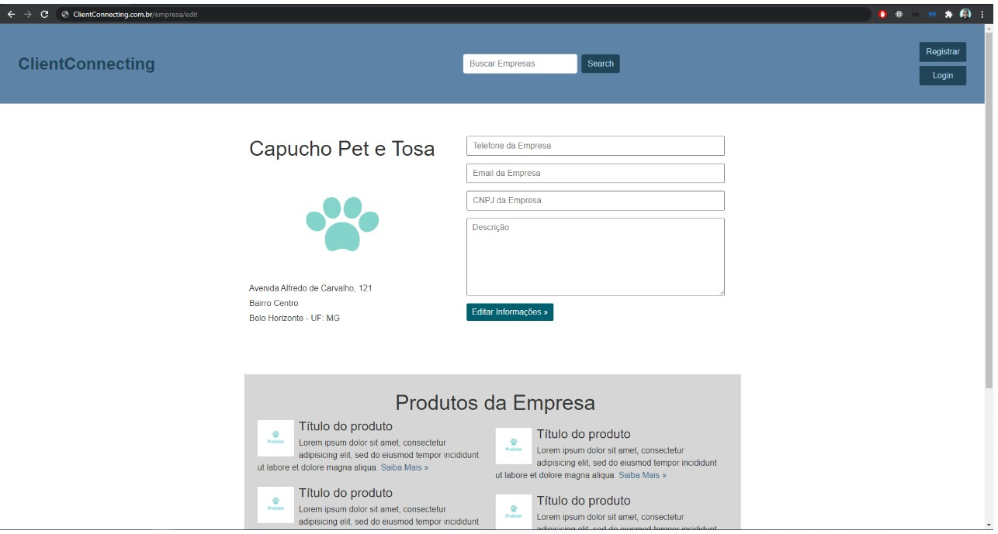

Slide 25
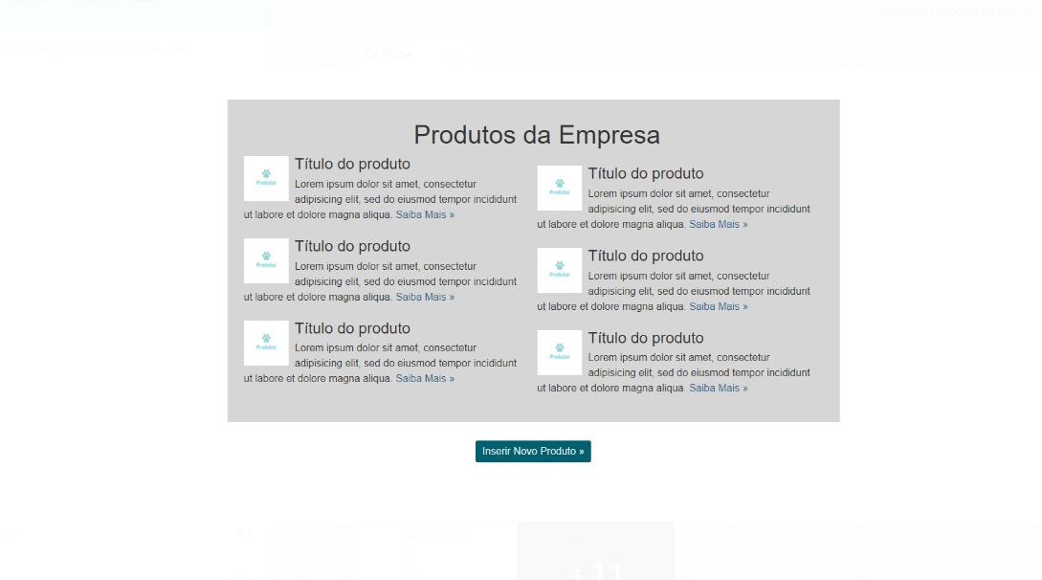

Slide 26
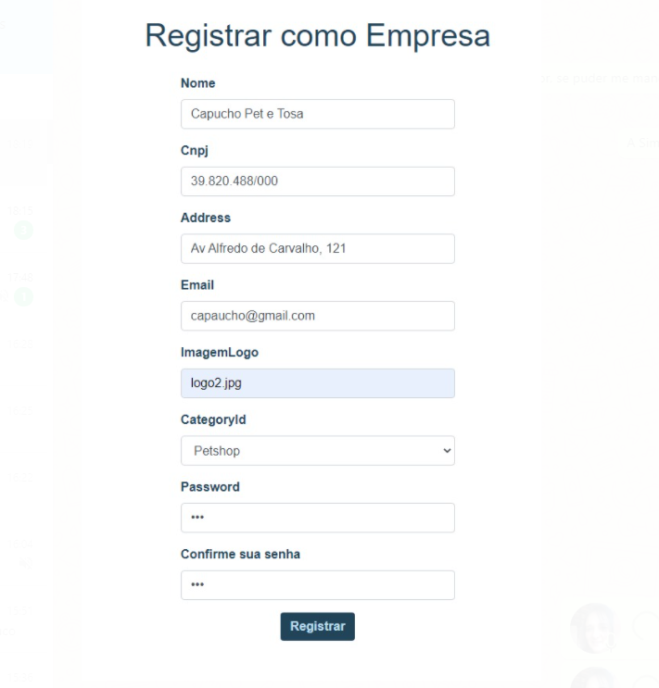

Slide 27
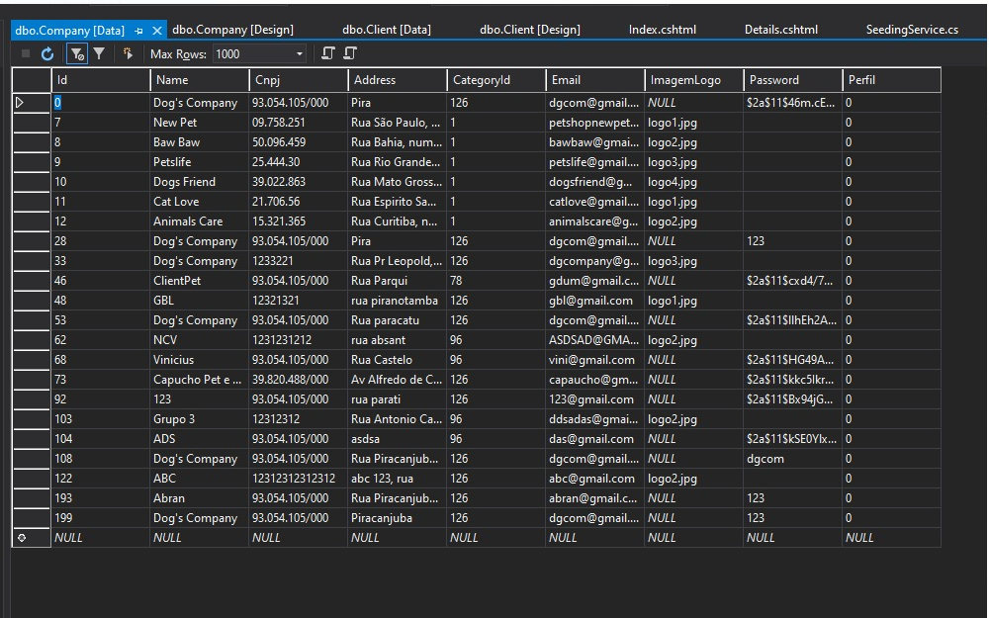

Slide 28
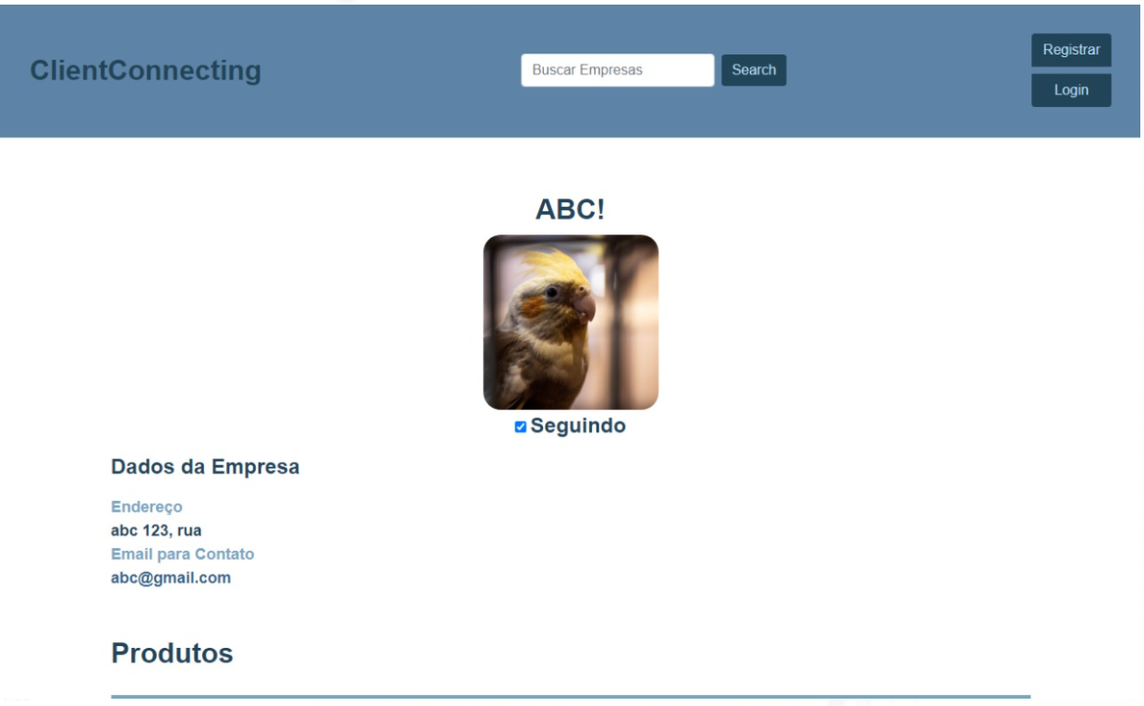

Slide 29
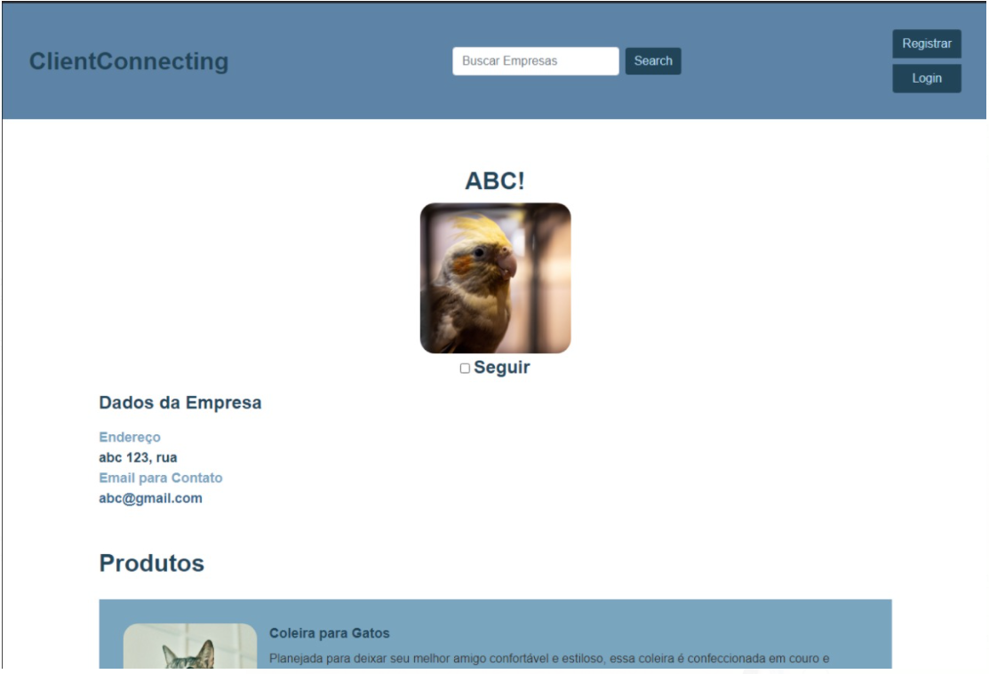

Slide 30
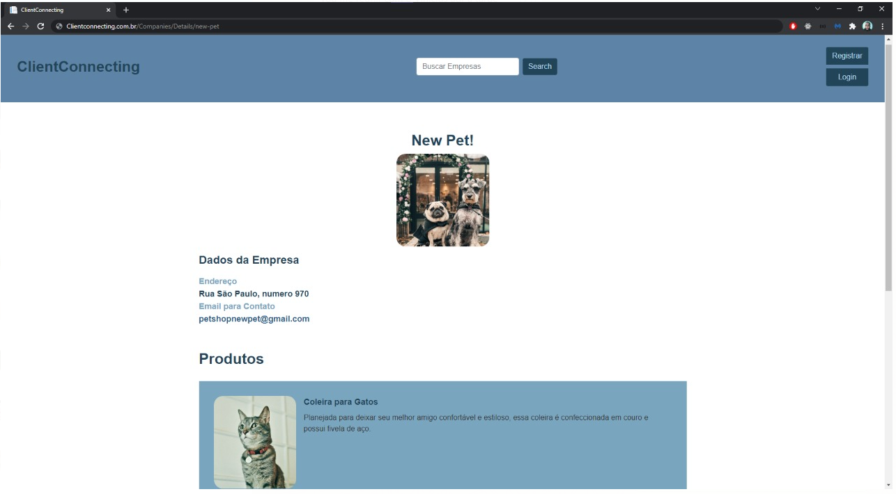

Slide 31
Desafios
Acreditar que seria possível realizar o trabalho;
O volume de informação e aprendizado para realizar o desenvolvimento;
A percepção da complexidade para desenvolvimento do site; e
Reconhecer as dificuldades de cada membro do grupo e nos apoiar;

Slide 32
Aprendizado
É possível criar uma página na WEB;
É possível entender e realizar as atividades de TI com determinação e conhecimento.
O mais importante é a preocupação com as pessoas e compreender as limitações de cada um;
A profissão do futuro “Tecnologia da Informação” é a profissão que queremos exercer.

Slide 33
OBRIGADO(A)

